Slide 1
Välkommen till
Region Västmanland
Namn presentatör/enhet/förvaltning skrivs här
Datum skrivs här

Slide 2
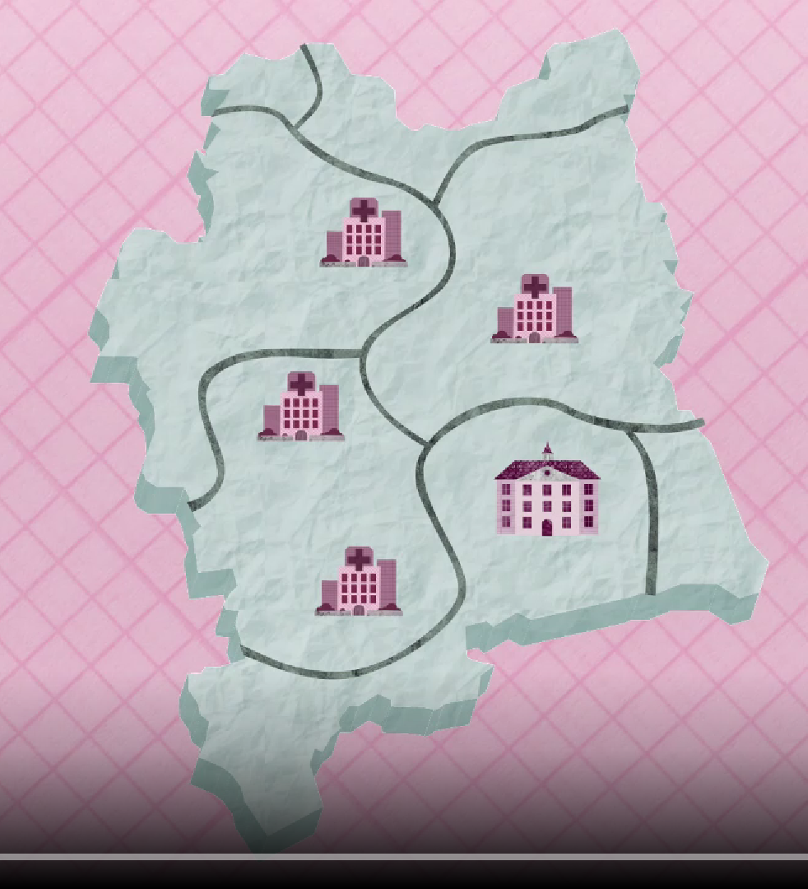
Det här är vi!
Region Västmanland på tre minuter. (Film)
Det här är Region Västmanland (regionvastmanland.se)

Slide 3
Vår vision
Livskraft för framtiden
Vi växer hållbart och sätter hälsan främst. Vi skapar möjligheter och modiga lösningar. Vi ger förutsättningar för utveckling i en levande demokrati. Tillsammans bryter vi ny mark och förflyttar gränser. I det vardagliga och i det övergripande. I det som är nära och det som är långsiktigt. Vi är mitt i livet och samhället, och gör skillnad varje dag. Vi är livskraft för framtiden. Vi är Västmanland.

Slide 4
Tillsammans gör vi skillnad. På riktigt.
Patienter
Besökare
Resenärer
Medarbetare
Invånare/väljare
Kulturkonsumenter
Företagare
Innovatörer
Finansiärer
Studenter

Slide 5
Våra grundpelare
Allmänna regionval
Skattefinansierade
Självbestämmande

Slide 6
Våra ansvarsområden
Hälso- och sjukvård
Tandvård
Kollektivtrafik
Regional utveckling
Kultur

Slide 7
Hälsa, sjukvård och tandvård
Primärvård
28 vårdcentraler (12 offentliga, 16 privata)
6 hälsocenter
Specialistvård
1 akutsjukhus och 3 närsjukhus
Cirka 25 kliniker - somatik och psykiatri,
akutsjukvård och planerad specialiserad vård
Laboratoriemedicinska specialiteter,
radiologi och klinisk fysiologi
Habilitering
Hjälpmedel
Tandvård
17 kliniker allmäntandvård
2 specialistmottagningar
Notes:
Annika Gingby: har tagit bort
Hälsovård
Främja hälsa och förebygga sjukdom
Undersöka hälsoläget - ”Liv- och hälsa”
Förmedla kunskap om hälsoläget

Slide 8
Forskning och utbildning
Innovation och utveckling
Klinisk forskning - patientperspektiv
Folkhälsoforskning
Folkhögskola
Folkbildning
Verksamhetsförlagd utbildning och utbildningstjänster

Slide 9
Hållbar utveckling
Genom att säkra att vårt arbete med hållbar utveckling i ekologiskt, ekonomiskt och socialt perspektiv är relevant skapar vi en välfungerande och välmående region - nu och i framtiden.
En hållbar utveckling är en utveckling som tillfredsställer dagens behov utan att äventyra kommande generationers möjligheter att tillfredsställa sina behov.
Så definieras hållbar utveckling i det som kallas Brundtlandrapporten, och som skrevs på uppdrag av FN 1987.De tre dimensionerna av hållbar utveckling innebär för regionen följande:
Ekologisk hållbarhet - vår grundförutsättning
Social hållbarhet - vårt övergripande mål
Ekonomisk hållbarhet - vårt verktyg
Region Västmanland, som är miljöcertifierat enligt ISO 14001:2015, jobbar med alla dessa områden i Hållbarhetsprogrammet 2023-2030.
Vårt hållbarhetsprogram (Film) Om hållbar utveckling - Region Västmanland (regionvastmanland.se)

Slide 10
Regional utveckling, Kultur och kollektivtrafik
Regional utveckling
Näringslivsutveckling
Kompetensförsörjning
Turism/besöksnäring
Infrastrukturplanering
Kultur
Brett utbud med god geografisk spridning,
med särskild satsning på barn och ungdom
Buss- och tågtrafik
Utbyggnad och utveckling

Slide 11

En politisk styrd organisation

Slide 12
Vårt viktigaste politiska styrdokument
Regionplanen är regionens huvudsakliga politiska styrdokument.
Den uttrycker vision, inriktning och övergripande mål för regionens alla verksamheter.
Den utgår från fyra bärande perspektiv:
  Invånare/kund
  Medarbetare/uppdragstagare
  Verksamhet/process
  Ekonomi

Slide 13
Politiska forum
Regionfullmäktige
Ansvarar för regionens verksamhet och inriktning och väljs i allmänna val.
Regionstyrelsen
Leder och samordnar all verksamhet i regionen och väljs av regionfullmäktige
Nämnder
Nämnderna ser till att regionens verksamheter arbetar enligt de mål och riktlinjer som regionfullmäktige har bestämt och enligt de bestämmelser som gäller för verksamheten. Nämndernas ledamöter ä politiskt tillsatta och utses av fullmäktige.

Slide 14
Regionfullmäktige
är regionens högsta beslutande organ och beslutar om övergripande strategiska och principiella frågor.
beslutar genom regionplanen om mål, inriktning och fördelning av resurser för regionstyrelsen och nämnder.
fastställer storleken på de totala resurserna genom beslut om avgifter och finansiering, främst utdebiteringens storlek.
beslutar om principiella riktlinjer genom regionens policys och program.
beslutar om principiella riktlinjer genom direktiv till de bolag eller motsvarande som regionen helt eller delvis äger, är medlem i eller annars har intresse i.
beslutar om principiella eller större förändringar i fråga om hälso- och sjukvårdens utbudsstruktur. Ansvarar för regionens verksamhet och inriktning och väljs i allmänna val.

Slide 15
Regionstyrelsen
Leder, styr och samordnar förvaltningen av regionens angelägenheter.
Svarar för regionens strategier bland annat utifrån de policys/program regionfullmäktige fastställt.
Har uppsikt över övriga nämnders verksamhet och över regionens bolag.
Är fullmäktiges beredande och verkställande organ.
Är regionens centrala arbetsgivarorgan och har ett övergripande arbetsgivar- och arbetsmiljöansvar.
Ansvarar för medelsförvaltning, placering och upplåning av medel.
Svarar för regionens delårsrapport och årsredovisning enligt lagen om kommunal redovisning,
Ansvarar för långsiktig försörjning av mark och byggnader för regionens verksamheter.
Är krisledningsnämnd och ansvarar för beredskaps- och katastrofplanering.

Slide 16
Nämnder
– exempel Hälso- och sjukvårdsnämnden
Utgör regionens hälso- och sjukvårdsnämnd och tandvårdsnämnd.
Utövar den övergripande planeringen och ledningen av hälso- och sjukvård, tandvård och stöd- och service till vissa funktionshindrade, i enlighet med det ansvar som anges i författningar.
Svarar för forskning inom hälso- och sjukvårdens område.
Svarar för vad som ankommer på regionen i egenskap av hälso- och sjukvårdshuvudman inom utbildningsområdet.
Svarar för befolkningens behov av skydd mot spridning av smittsamma sjukdomar i enlighet med smittskyddslagen, om inte detta ankommer på annan.
Svarar för regionens ansvar inom strålsäkerhetsområdet.

Slide 17
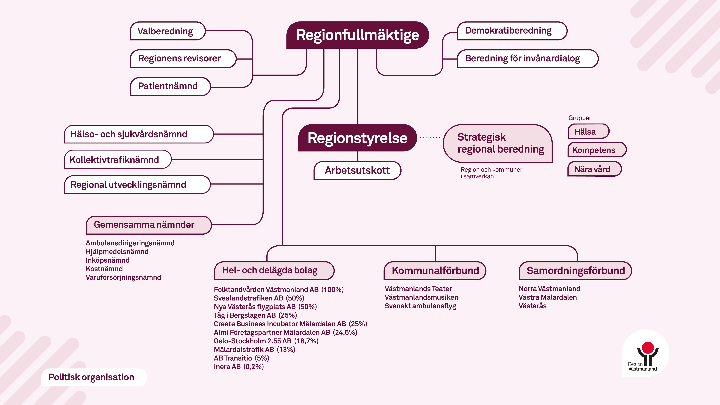
Politisk organisation

Slide 18
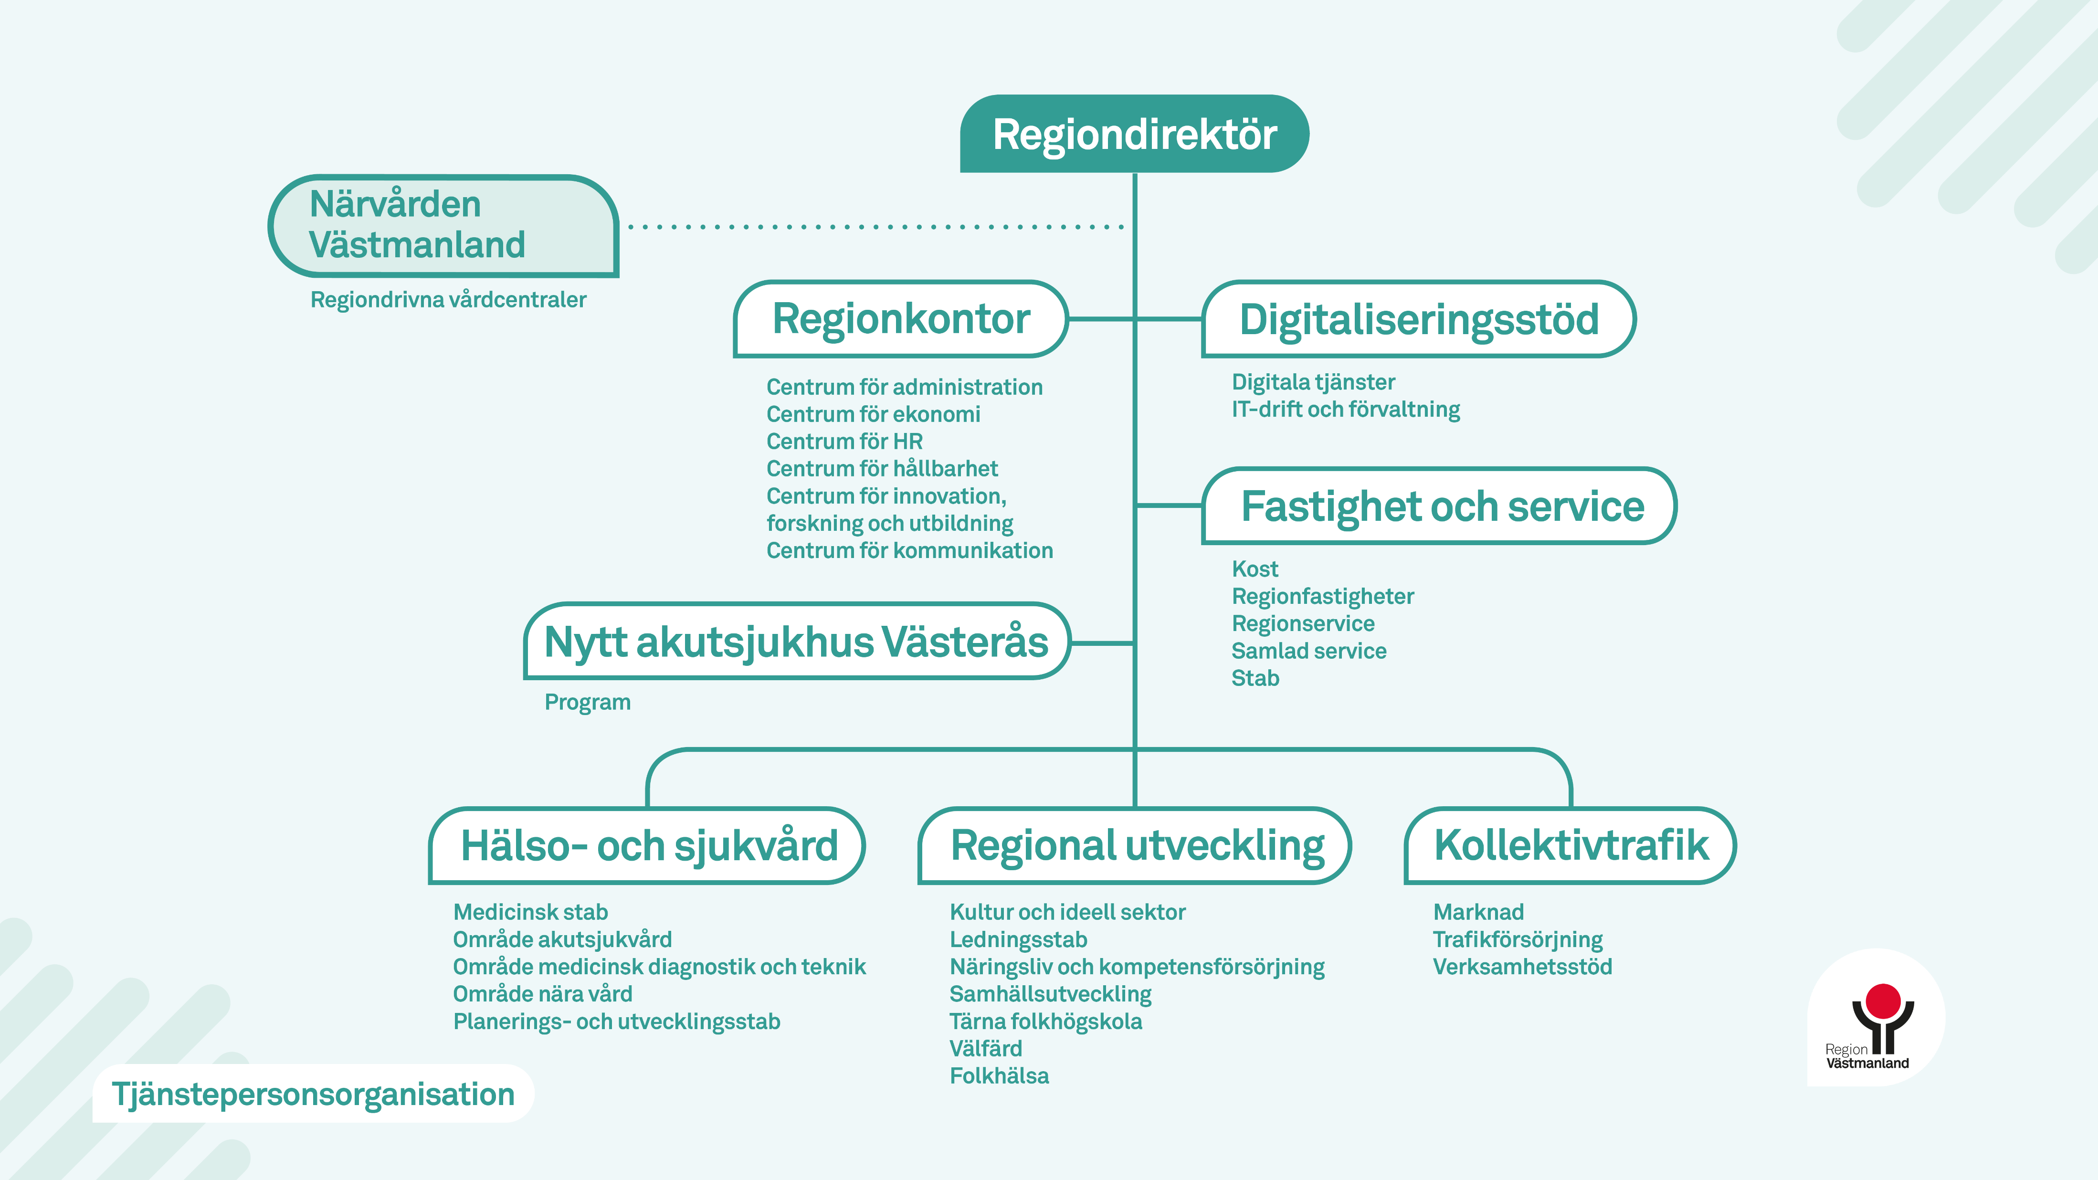
Tjänstepersonsorganisation

Slide 19
Ekonomi och finansiering

Slide 20
Ekonomi och finansiering
Regionskatt
Är största inkomstkällan. Skattesatsen beslutas i Västmanland och är 10.88.
Statsbidrag
Allmänna samt särskilda för, av staten, utpekade områden
Intäkter vårdproduktion
Till exempel läkarbesök eller sjukhusvård.

Slide 21
Hur använder vi medlen?

Slide 22
Vad skulle vården kosta om den inte vore subventionerad?
Ett akutbesök skulle då ha kostat 2 200 kr för patienten.
En enklare höftledsoperation kostar utan subvention 75 000 kr.

Slide 23
Kort statistik, hur används medlen inom sjukvård, hälsovård och tandvård?
Varannan minut görs ett läkarbesök och var tjugonde minut en operation.
Varje kvart skriver vi in en patient och var tredje timme föds ett barn på förlossningen.
Var tredje minut besöker en patient folktandvården.
Varje år serveras 1 000 000 patientmåltider.
Varje år inkommer 40 000 st 112-samtal till vår egen larmcentral.
30 000 ambulansuppdrag per år i länet.
Varannan minut svarar 1177 sjuksköterskor på samtal.

Slide 24
Hur används medlen inom
Regional utveckling, Kultur och kollektivtrafik?
100 000 besökare per år på Länsteatern och Länsmuseet.
Varje år kollektivtrafik, 325 varv runt jorden.
Regional utveckling inom Västmanland arbetar för hela länets utveckling, för att Västmanland ska vara ett attraktivt län att bo, arbeta och leva i.
Genom Regional utveckling samverkar länets kommuner, högskolor, näringsliv och andra aktörer i viktiga frågor som påverkar länets framtid och utveckling.

Slide 25
Det svenska sjukvårdsystemet
Befolkning 10 500 000
Nära 57 procent av befolkningen beräknas år 2023 vara mellan 20-64 år och i arbetsför ålder.
De övriga 43 procenten utgörs av barn och unga under 20 år samt av äldre över 65 år.
5,1% årlig tillväxt (2021)
  Total sjukvårdskostnad 235 miljarder kronor eller 11,5% av BNP
  Offentligt finansierad med skattemedel
  Primärvård, specialistvård, psykiatri är skattefinansierad men tandvård och planerad kosmetisk kirurgi
  täcks inte helt av skatteintäkter.
  Privata vårdgivare
  Stommen i primärvården utgörs av landets knappt 1 200 vårdcentraler. År 2021 drevs knappt 45 procent
  av dessa i privat regi. De flesta privata vårdgivarna operera inom det offentliga sjukvårdssystemet, endast
  ett fåtal erbjuder enbart privat vård.

Slide 26
Svenska sjukvårdens möjligheter och utmaningar
Ojämlik hälsa - hälsoläget i länet
Digitaliseringen
Hög förändrings- och utvecklingstakt
Nära Vård
Kompetensförsörjning
Tillgänglighet och tillgång till vård - på rätt vårdnivå och utan väntetid
Kostsamma läkemedel
Kostnadsutveckling
Omvärldsläget

Slide 27
Primärvård och specialistvård drivs av regionerna
21 regioner
7 universitetssjukhus
ca 100 regionala sjukhus
1100 vårdcentraler
  Högspecialiserad vård
  Klinisk forskning i samarbete med universiteten
  Inget privatdrivet
  Specialist- och akutvård
  Lokala sjukhus – dagvård
  Primärvård - varav ca omkring 500 privatdrivna vårdcentraler

Slide 28
6 sjukvårdsregioner
Sjukvårdsregion Mellansverige
Region Dalarna
Region Gävleborg
Region Sörmland
Region Uppsala
Region Värmland
Region Västmanland
Region Örebro län
Sjukvårdsregion Mellansverige har:
två universitetssjukhus, Akademiska sjukhuset Uppsala, Universitetssjukhuset Örebro
värdskap för fyra nationella programområden:
  Akut vård
  Hjärt- och kärlsjukdomar
  Äldres hälsa och palliativ vård
  Öron-, näs- och halssjukdomar
Norra sjukvårdsregionen
Sjukvårdsregion Mellansverige
Sjukvårdsregion Stockholm-Gotland
Västra sjukvårdsregionen
Sydöstra sjukvårdsregionen
Södra sjukvårdsregionen

Slide 29
Svenska sjukvårdsystemet - statlig nivå
Socialstyrelsen
Centrala myndigheter och organisationer,
tex SKR, Sveriges kommuner och regioner
Ansvarar för lagstiftning, policys och riktlinjer samt utveckling och övervakning (efterlevnad).

Slide 30
Svenska sjukvårdsystemet - regional nivå
21 regioner
  Ansvarar för att organisera, finansiera och erbjuda hälso- och sjukvård till alla invånare,
  inklusive primärvård, specialistvård, psykiatri, tandvård och e-hälsotjänster.

Slide 31
Svenska sjukvårdsystemet - kommunal nivå
290 kommuner
Ansvarar för vård och omsorg. Stöttar personer med långvarig psykisk ohälsa

Slide 32
Privata vårdgivare
Omkring 500 privatdrivna vårdcentraler
De flesta privata aktörerna arbetar inom det offentliga vårdsystemet,
ett begränsat antal erbjuder endast privat vård.

Slide 34
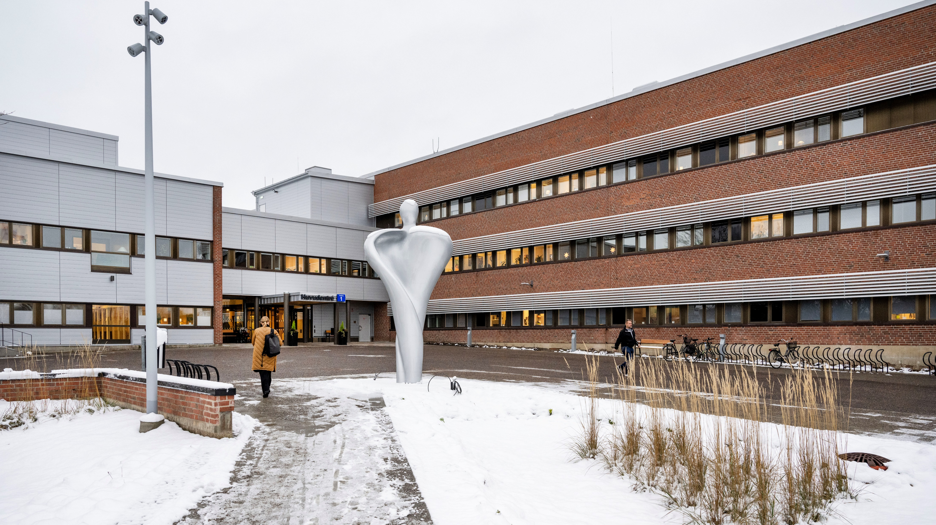
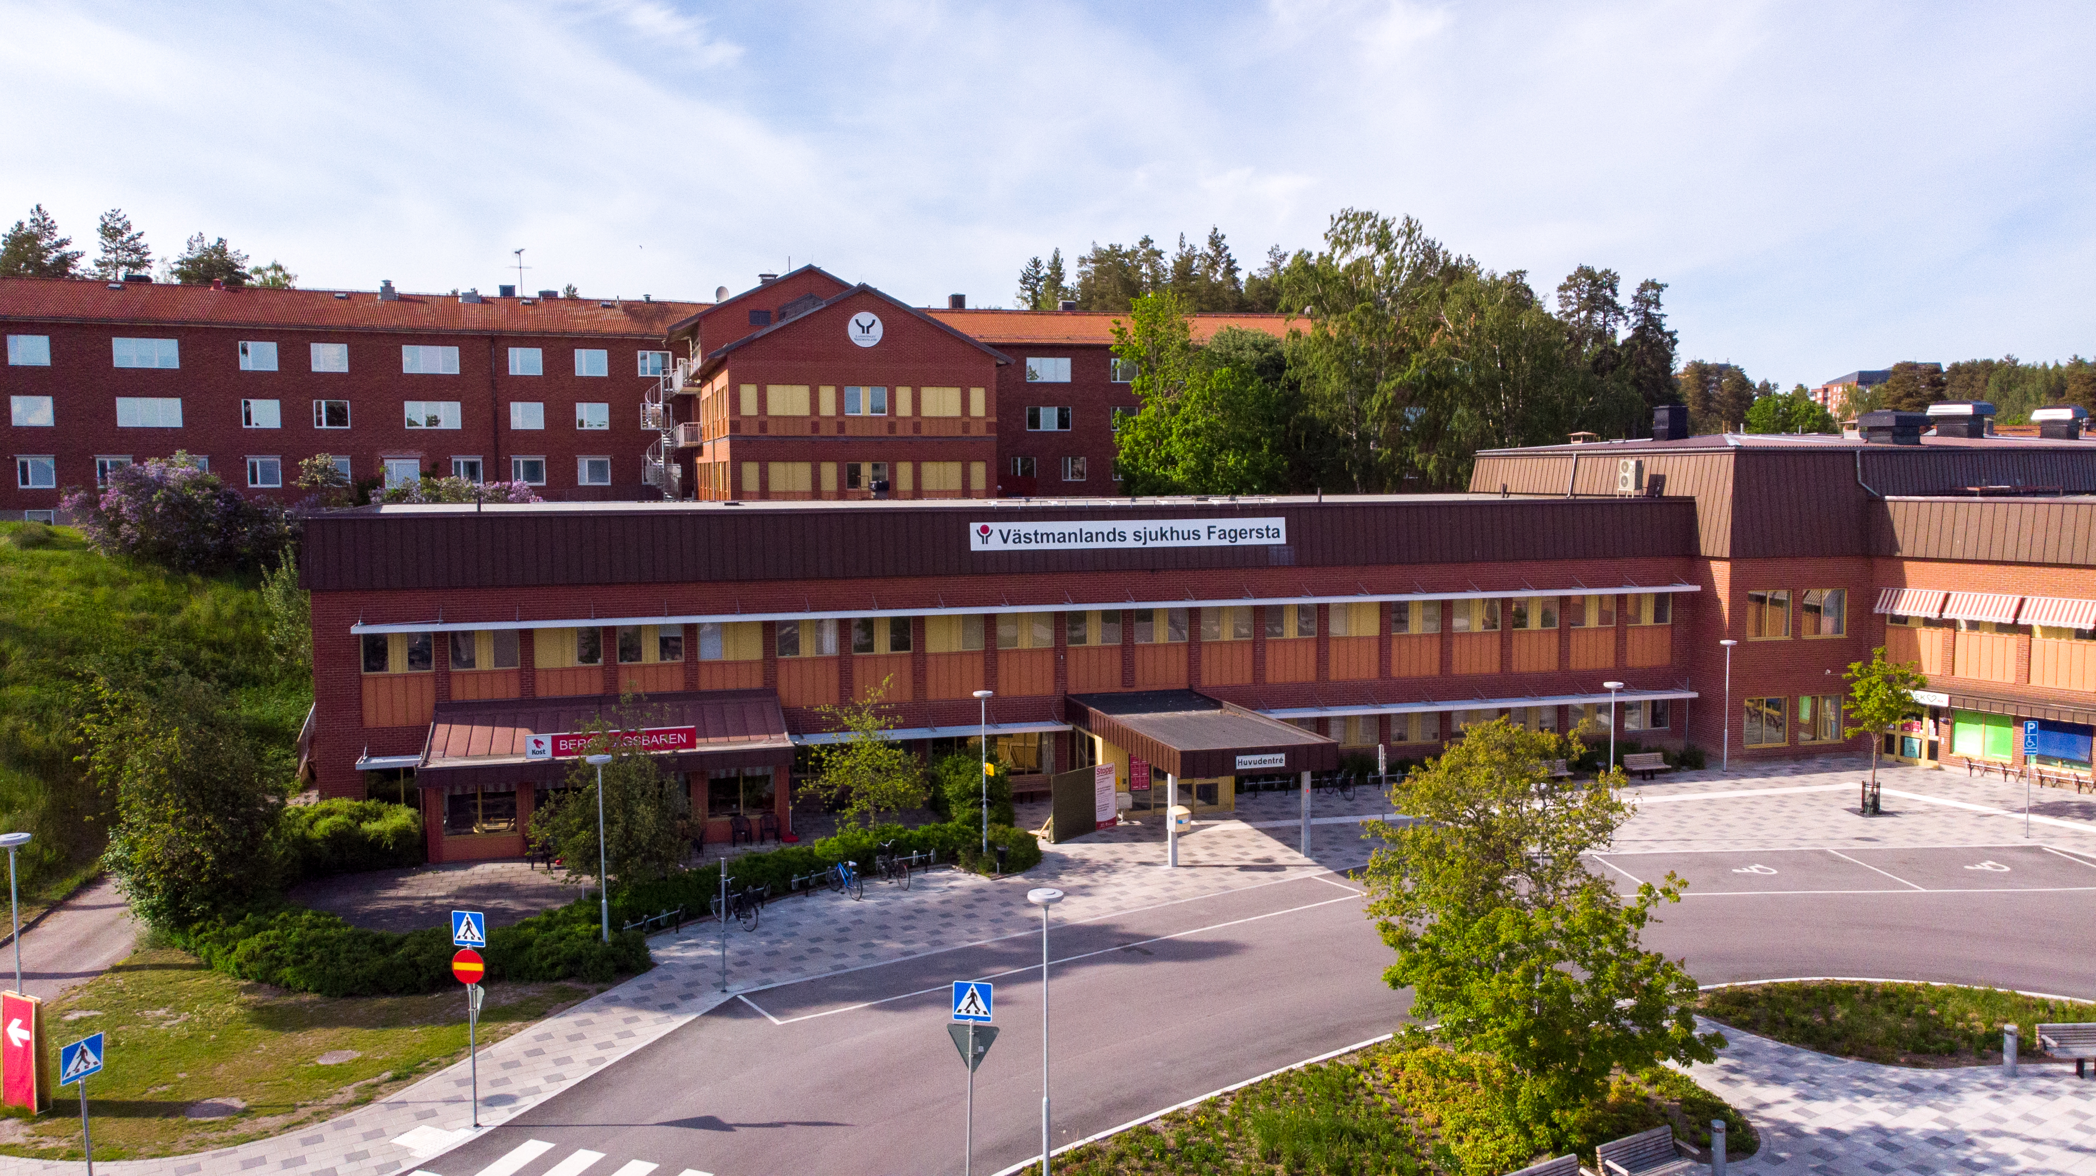
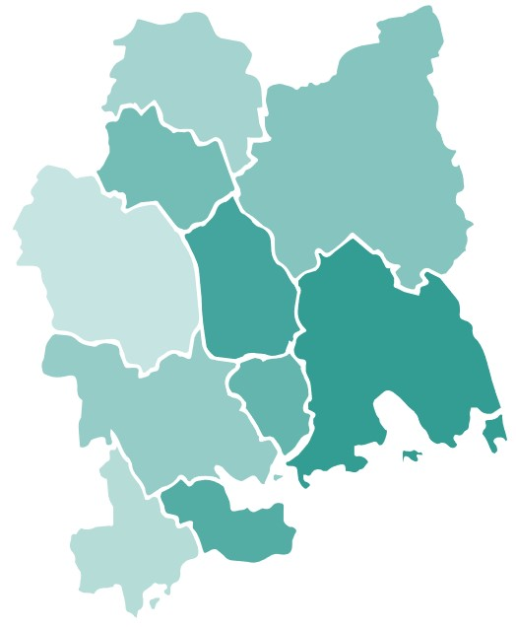
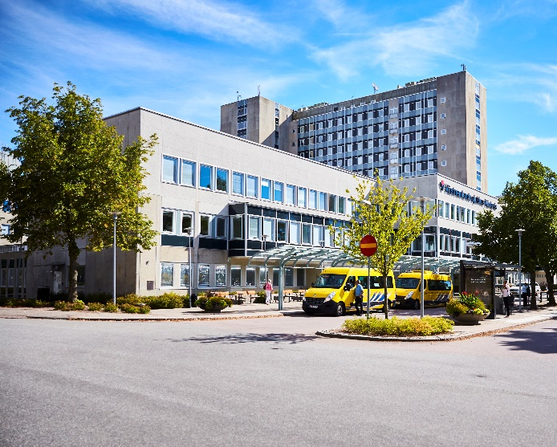
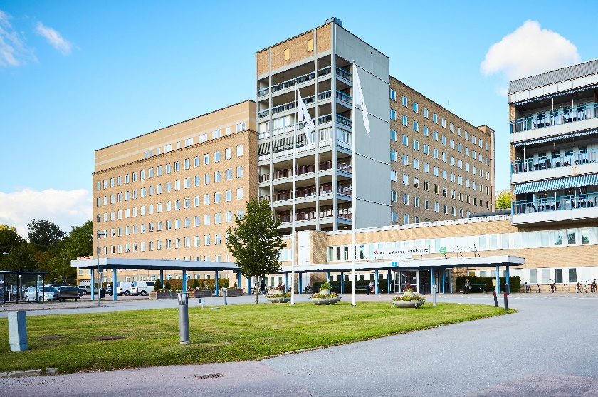
Region Västmanlands fyra sjukhus
Sala
Specialistmottagningar, närsjukvårdsplatser, avancerad hemsjukvård och närvårdsteam,
planerad kirurgi.
Vårdplatser: 15
Fagersta
Specialistmottagningar, närsjukvårdsplatser, avancerad hemsjukvård och närvårdsteam.
Vårdplatser: 16
Köping
Närakut, akut- och närsjukvårdsplatser, specialistmottagningar, avancerad hemsjukvård och närvårdsteam, planerad kirurgi.
Vårdplatser: 70
Västerås
Akutmottagning inklusive barnakut, förlossning, akut- och närsjukvårdsplatser, specialist-mottagningar, avancerad hemsjukvård och närvårdsteam, akut- och planerad kirurgi.
Vårdplatser: 455
280 000 invånare, 10 kommuner

Slide 35



Anställda inom hälso- och sjukvård 2024
Regiondrivna vårdcentraler
Totalt: 402
Specialistvård
Totalt: 5 853
Sjuksköterska 159
Läkare 87
Undersköterska 43
Medicinsk sekreterare 29
Fysioterapeut 28
Arbetsterapeut 12
Psykolog 5
Dietist 10
Kurator* 13
Chef 25
Sjuksköterska* 1 773
Undersköterska** 1 533
Läkare 657
Medicinsk sekreterare 249
Psykolog 123
Fysioterapeut 121
Biomedicinsk analytiker 112
Kurator 109
Arbetsterapeut 96
Dietist 23
Chef 303
Regiondrivna vårdcentraler utgör cirka 40 % av den totala primärvården i Västmanland.
* Inklusive barnmorska, röntgensjuksköterska
** inklusive omvårdnadsassistent, skötare, ambulanssjukvårdare
* Inklusive psykoterapeut, samtalsterapeut, behandlingspedagog

Slide 36













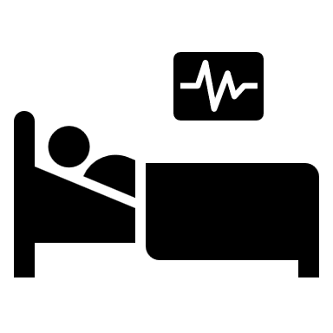

Vården i siffror 2024
Primärvård
363 000
läkarbesök,
varav distans
71 000
672 000
besök övriga yrkes-grupper, varav distans 67 000
15 000
besök i hemmet, oavsett yrkesgrupp
125 000
vaccinationer: influensa, covid, pneumokock
791 000
telefonsamtal rådgivande
38 000
chattar för rådgivning
1177 direkt*
Regiondrivna och privata vårdcentraler
355 000
läkarbesök,
varav distans
53 000
430 000
besök övriga yrkes-grupper, varav distans 71 000
54 000
dagmedicinska behandlingar
35 000
vårdtillfällen
(somatik)
553
vårdplatser
5 vårddagar
i snitt
1177
123 000
inkommande telefonsamtal
till 1177
12 500
chattar för rådgivning
1177 direkt*
Specialistvård
26 000
operationer
2 500
förlossningar
159 000
röntgen-undersökningar
3 miljoner
laboratorie-
medicinska
analyser
7
IVA-platser
1 vårddag
i snitt
Övrigt
39 500
ambulansuppdrag
*Chatt, 1177 direkt, startade 2024-04-24
Notes:
Siffrorna är avrundande till jämna tusental
Chatten startade 2024-04-24

Slide 37


Väntetider i vården 2024
87 %
82 %
76 %
68 %
Förstärkt vårdgaranti för BUP
Besök inom 30 dagar: 45 %
Utredning inom 30 dagar: 20 %
Behandling inom 30 dagar: 41 %
Somatisk och psykiatrisk vård
Somatisk vård
Medicinsk bedömning
i primärvården inom tre dagar
Behandling/ operation påbörjad inom 90 dagar
0
3
90
90
12 minuter
medelväntetid
till 1177 på telefon
Kontakt med primärvården samma dag
Besök inom planerad specialiserad vård inom 90 dagar
Erbjuda hänvisning till patienter som riskerar lång väntan

Slide 38
Framtidens hälso- och sjukvård
Hälsofrämjande. Hälsofrämjande och sjukdomsförebyggande insatser i samverkan med andra samhällsaktörer.
Nära vård & delaktighet. Vård som är ofta förekommande finns nära patienter
och kan i stor utsträckning hanteras genom egenvård och vård på distans med
stöd av digitala lösningar.
Tillgänglig, säker och effektiv vård. Vård med hög tillgänglighet, medicinsk kvalitet och kontinuitet som kontinuerligt förbättras utifrån invånarnas behov.
Kompetensförsörjning. Utveckla, behålla, attrahera och uppgiftsväxla rätt kompetenser.

Slide 39

Tack och hej!
förnamn.efternamn@regionvastmanland.se
www.regionvastmanland.se

